Slide 1

JA시아나 항공
초급프로젝트발표
자시아나 (조)
팀장 : 전재수
팀원 : 변형균
팀원 : 김현태

Slide 2
목차
1. 수행계획서
2. 요구사항 정의서
3. 개념적 설계
4. 논리 ERD
5. 물리 ERD
6. 메뉴 구조도
7. 프로세스 흐름도

Slide 3
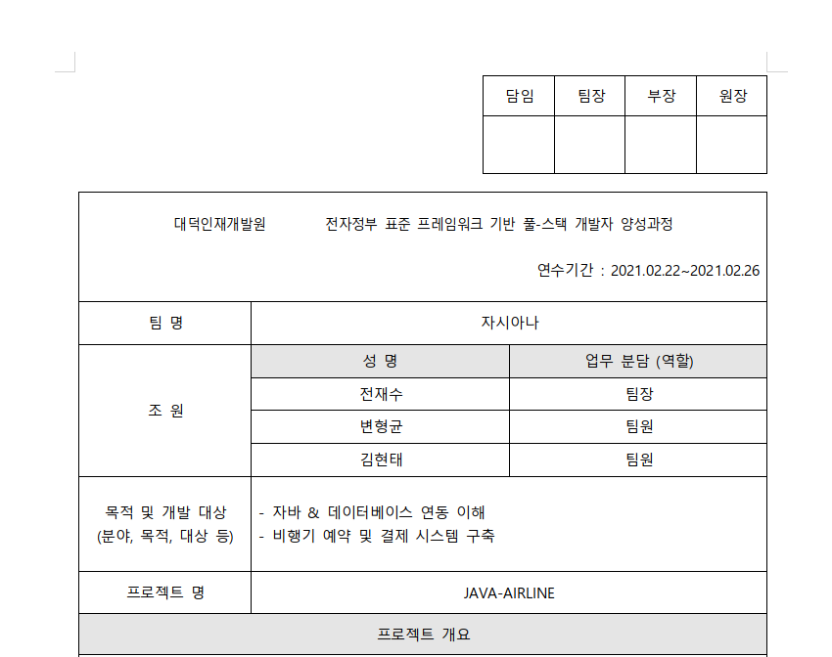
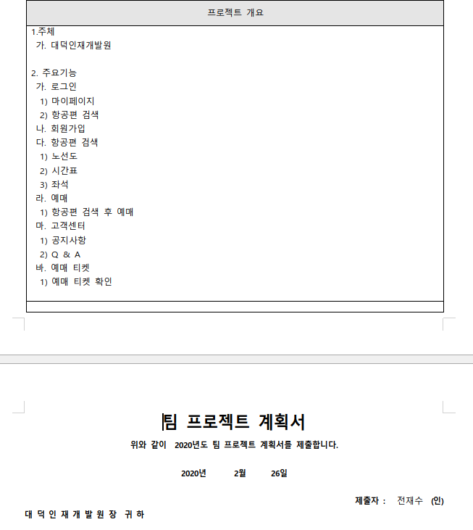
1. 수행계획서

Slide 4
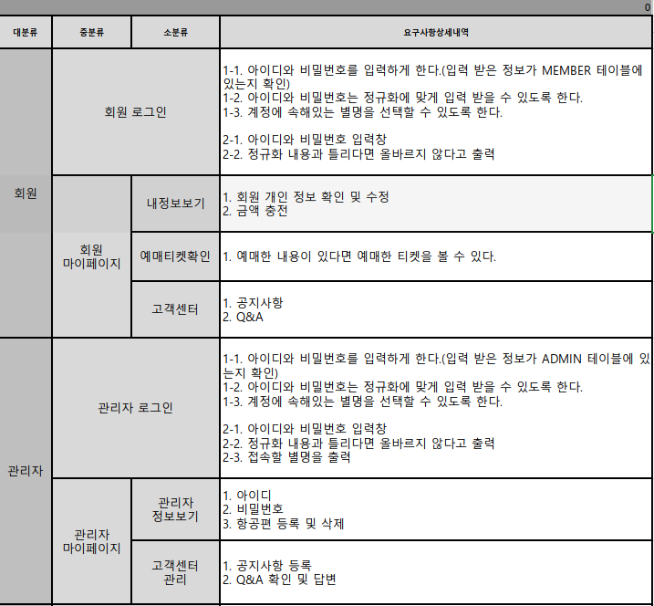
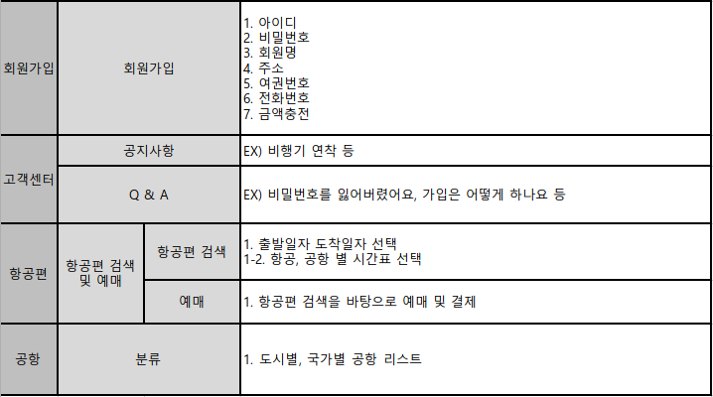
2. 요구사항 정의서

Slide 5
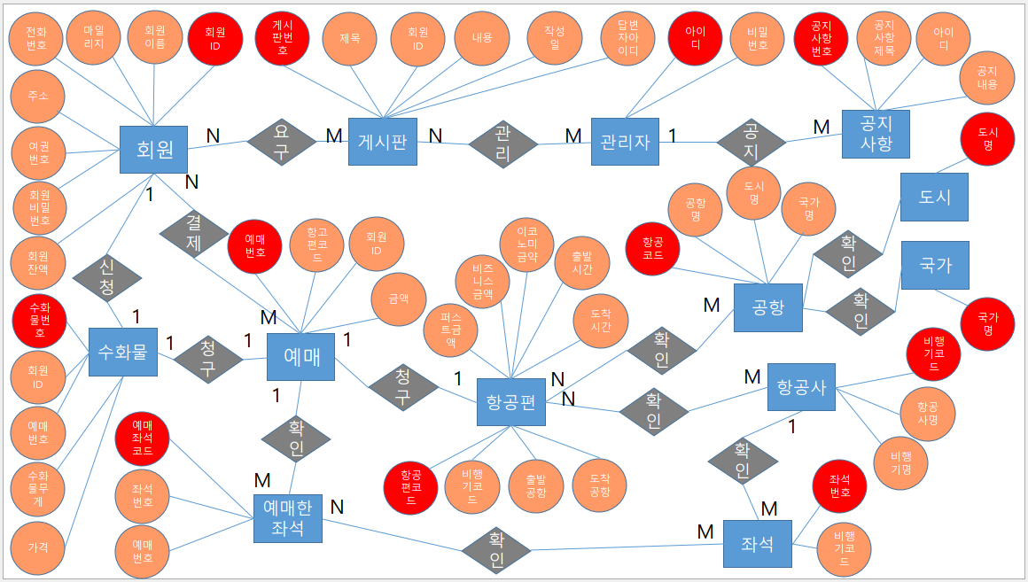
3. 개념적 설계

Slide 6
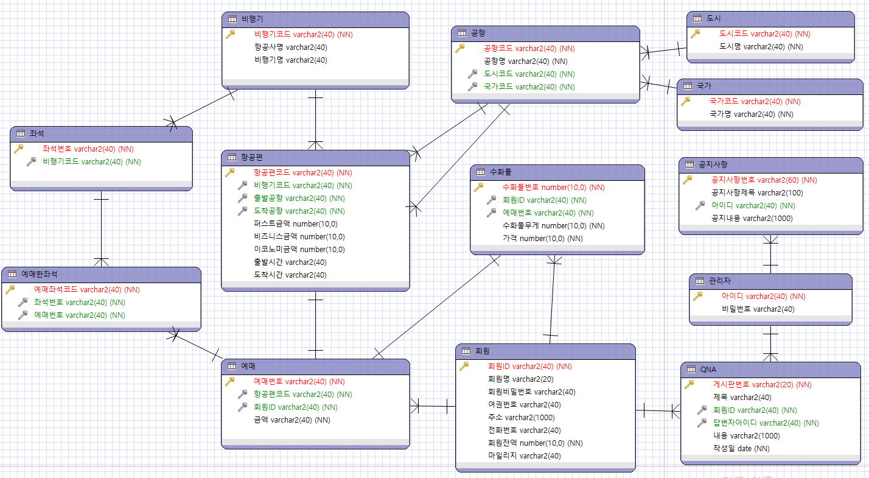
4. 논리 ERD

Slide 7
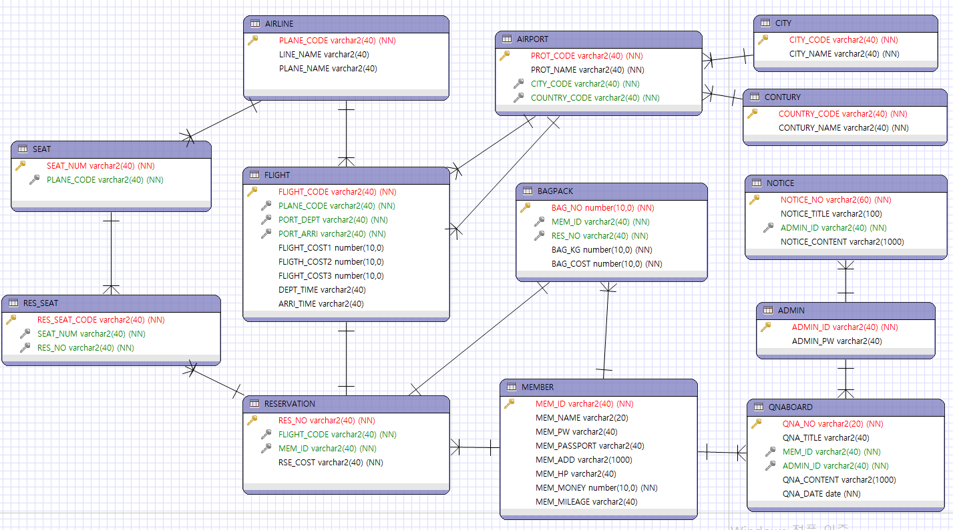
5. 물리 ERD

Slide 8
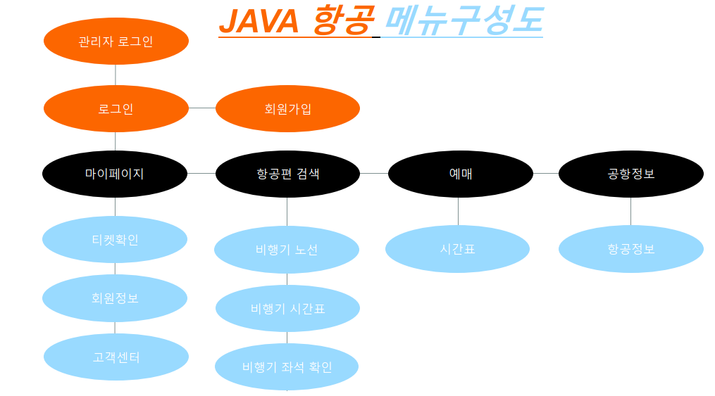
6. 메뉴구성도

Slide 9
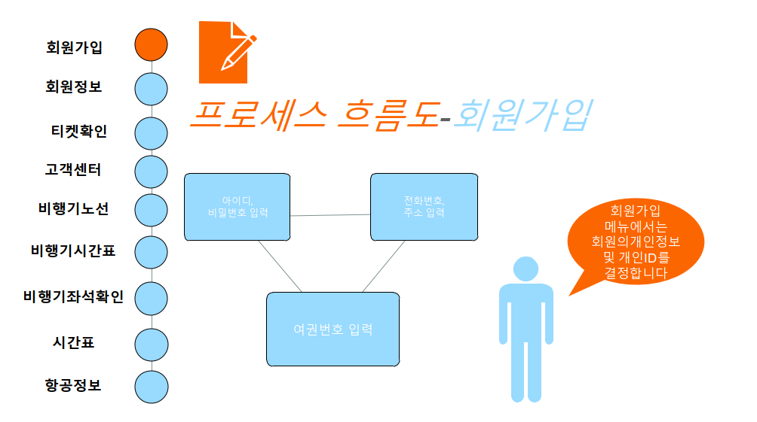
7. 프로세스 흐름도

Slide 10
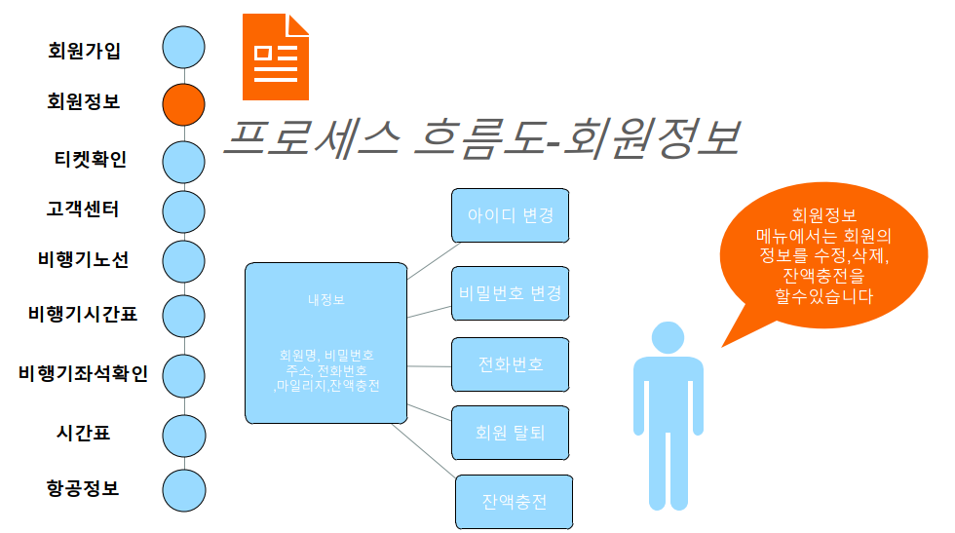
7. 프로세스 흐름도

Slide 11
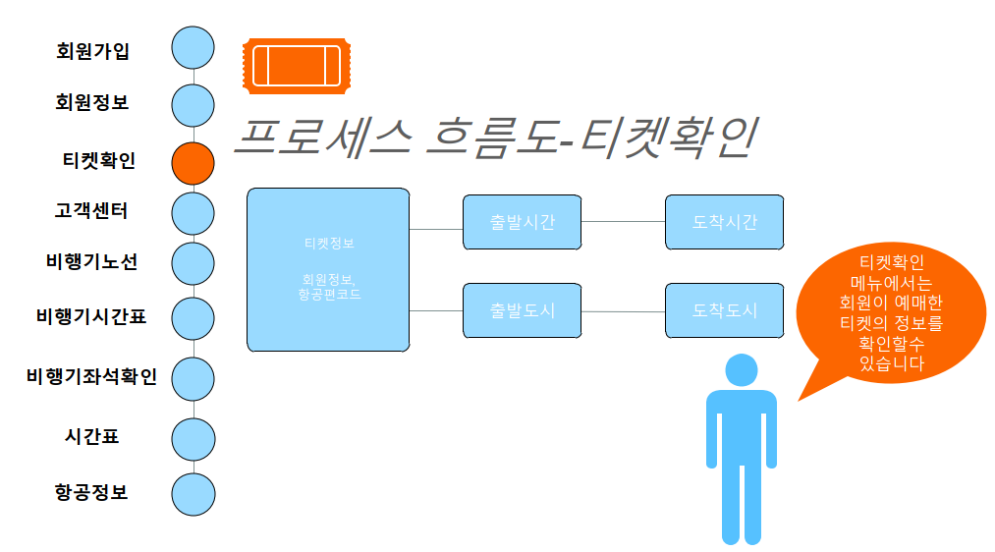
7. 프로세스 흐름도

Slide 12
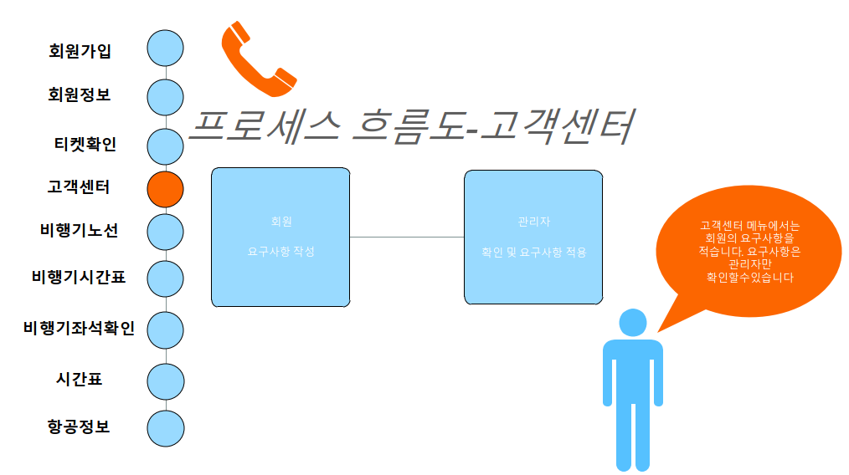
7. 프로세스 흐름도

Slide 13
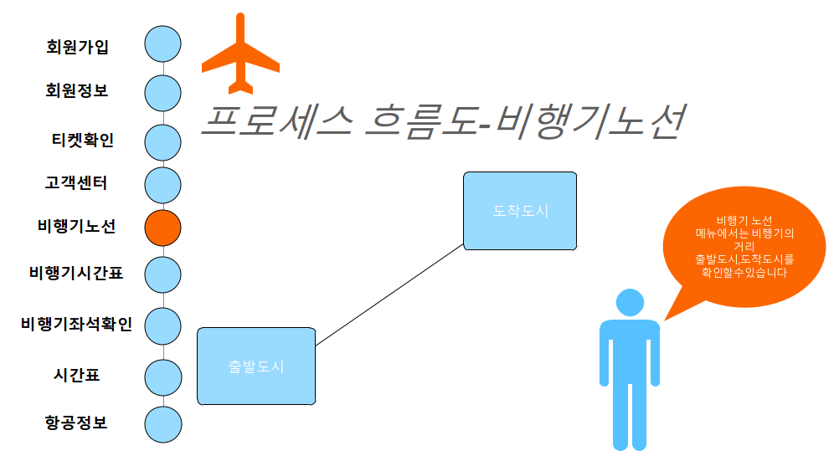
7. 프로세스 흐름도

Slide 14

7. 프로세스 흐름도

Slide 15
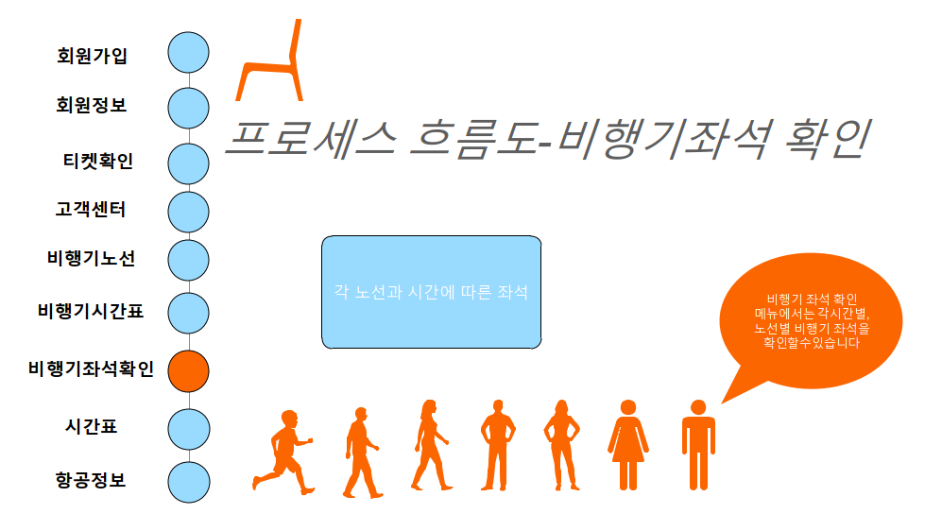
7. 프로세스 흐름도

Slide 16
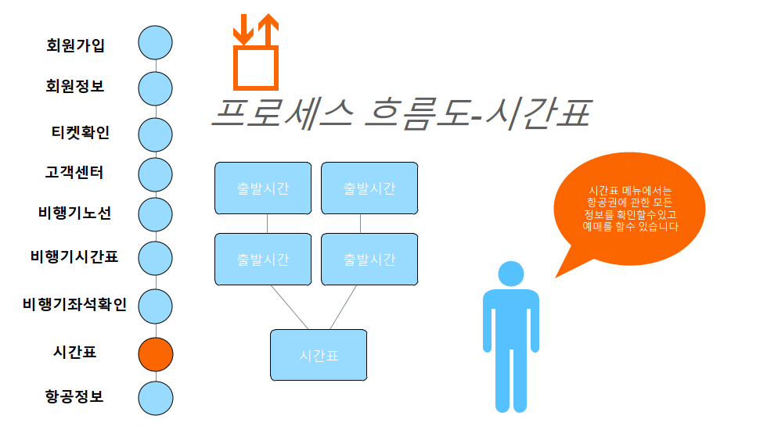
7. 프로세스 흐름도

Slide 17
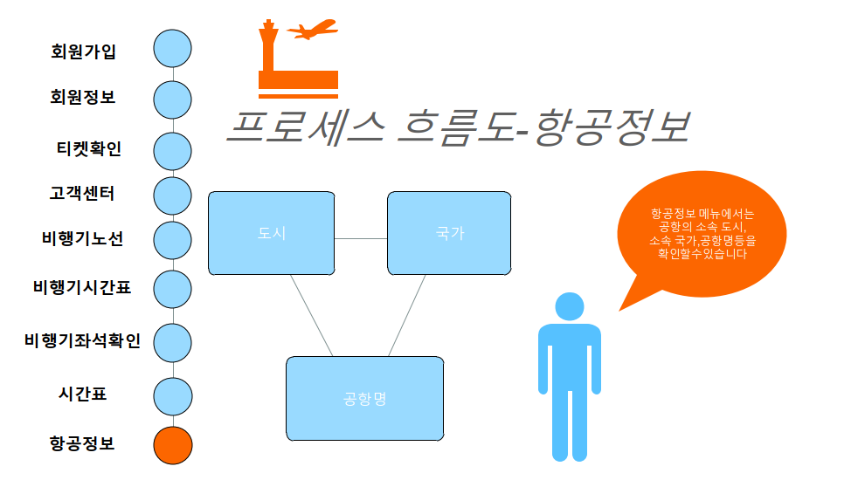
7. 프로세스 흐름도

